Slide 1
Программа «Учёт ГИБДД»

Slide 2
Создать файл записей, в котором хранится информация о владельцах автомобилей: фамилия, имя, отчество, регистрационный номер автомобиля (пример формата номера – К392НР), марка автомобиля, объём двигателя, год выпуска, год постановки на учёт. Разработать и реализовать программу "Учёт в ГИБДД", которая считывает исходную информацию и позволяет на основе неё создавать следующие отчёты: 1.Полный список всех автомобилистов, который будет отсортирован следующему ключу: год постановки на учёт (по убыванию) + фамилия владельца (по возрастанию). 2.Список всех владельцев автомобилей указанной марки (вводится с клавиатуры), отсортированный по следующему ключу: год выпуска (по убыванию) + объём двигателя (по возрастанию) + фамилия (по возрастанию). 3.Список всех владельцев автомобилей с годом выпуска ранее заданного (вводится с клавиатуры), отсортированный по следующему ключу: год выпуска (по убыванию) + марка автомобиля (по возрастанию). Создать базу автовладельцев, включающую не менее 25 записей и на основе неё сформировать все указанные списки (можно использовать вложенные списки и словари) и на основе неё сформировать все указанные списки. Взаимодействие с базой данных обеспечивается отдельными функциями – добавление/удаление/изменение записи, вывода на экран всей базы и отдельно сформированных списков. Интерфейс пользователя удобнее организовать в виде меню с выбором соответствующего действия. В программе обязательно наличие дружественного интерфейса и защиты от некорректного пользовательского ввода. База должна содержать такие записи, чтобы во всех списках явно прослеживался заданный вид сортировки по всем ключам. Для сортировки записей использовать сортировку обменом. """
4 Вариант
Условие

Slide 3
Этапы разработки
Разработка кода
Оформление и представление готового продукта.
Создание плана работы. Постановка целей и задач. Определение структуры проекта.
Поиск решений, способных помочь в разработке, тестировании и оформлении
Тестирования и проверка программы на ошибки

Slide 4
Цели и задачи
Цели
Разработка программы
Отладка
Предствление
Тестирование и поиск ошибок и неполадок. Оформление продукта
Представление конечного продукта публике.
Написание кода, согласно условиям задачи. Результатом должна быть программа, способная вывести отчеты и взаимодействовать с базой данных

Slide 5
Создать базу данных
Создать функции для непосредственно вывода отчётов
Создать функции для работы с базой данных
Выполнить отладку и представить программу

Slide 6
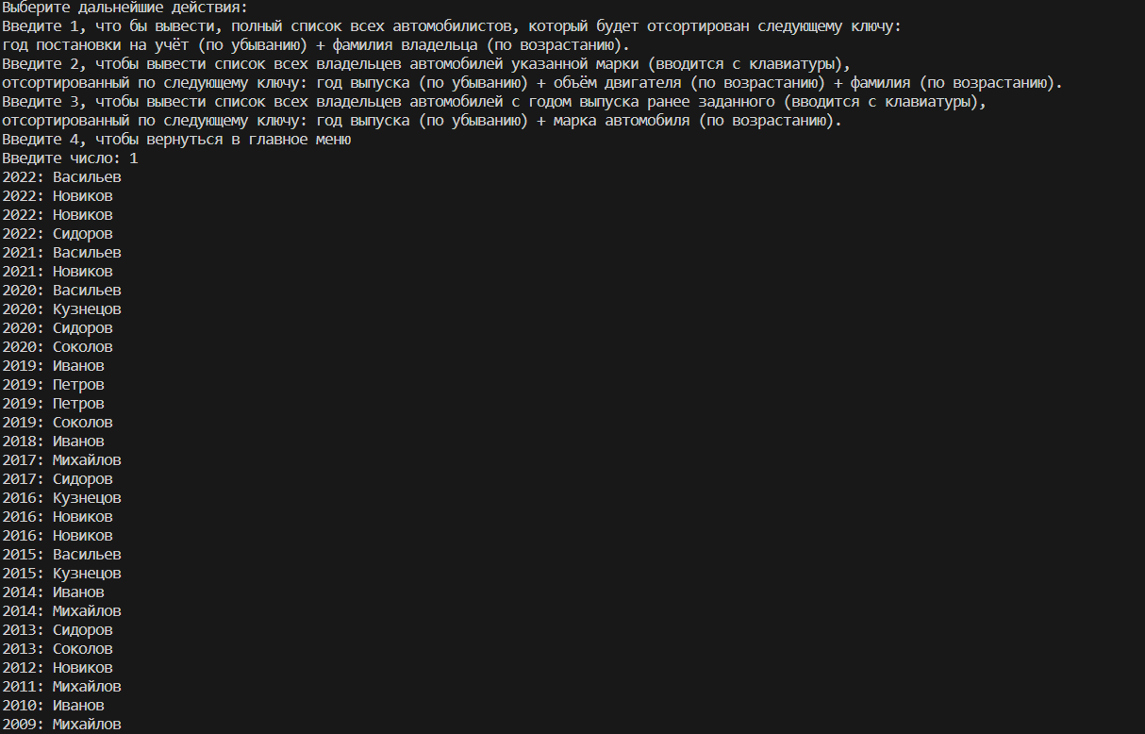
Примеры работы

Slide 7
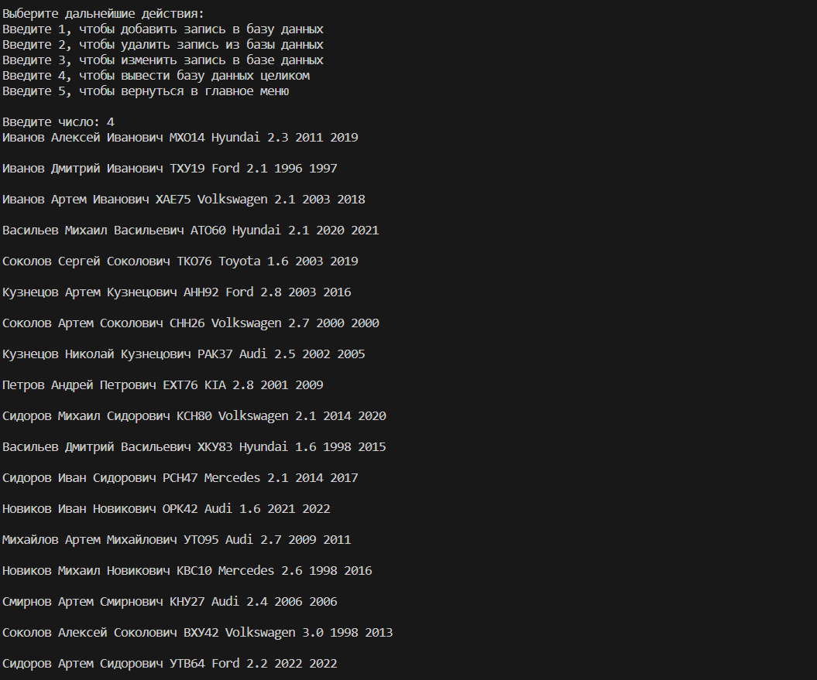
Примеры работы

Slide 8
ВСЕМ ЗАЧЕТ!

